Slide 1
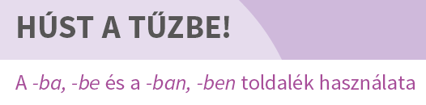

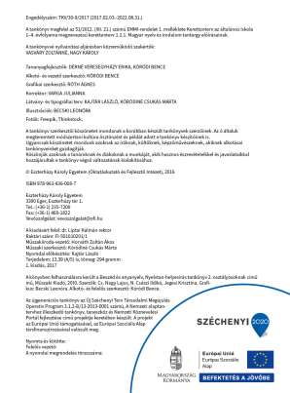
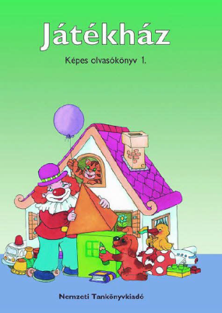
A PP készítője: Graczáné Tóth Andrea

Slide 2
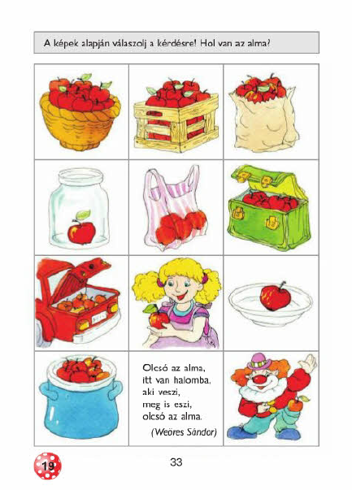
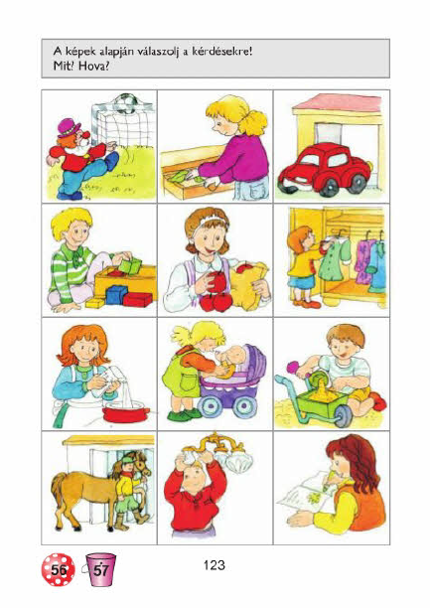

EMLÉKSZEL?

Slide 3
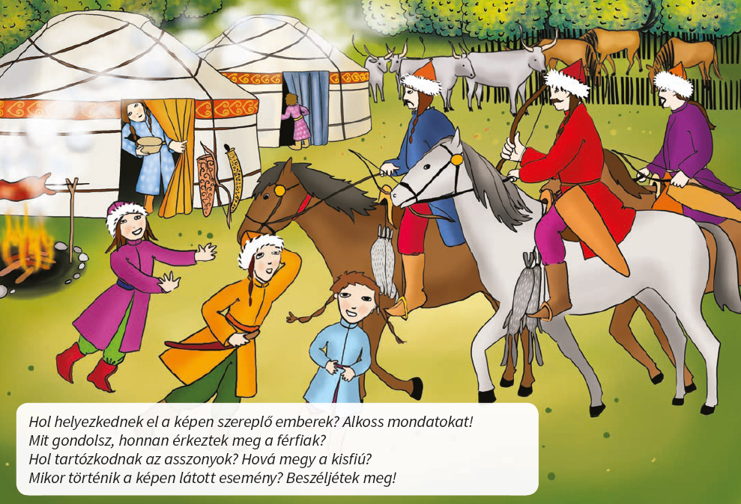

Slide 4
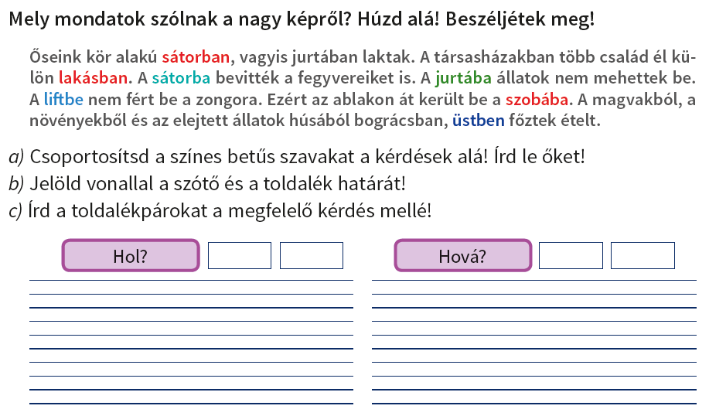
76/1.
ban
ben
ba
be
sátorban
sátorba
jurtába
lakásban
liftbe
szobába
sátorban

Slide 5
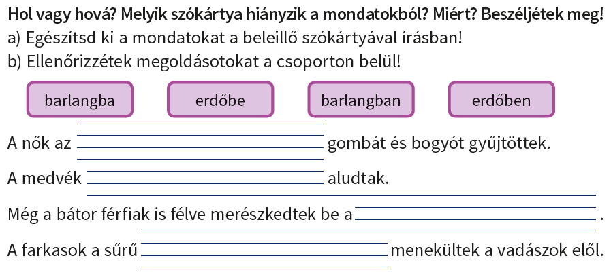
77/2.
erdőben
barlangban
barlangba
erdőbe

Slide 6
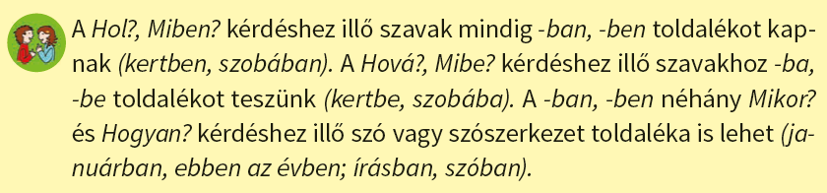
3

Slide 7
77/3.
PÁROS MUNKA

